Slide 1
第九课 人生就是与困境周旋

Slide 2
困境不可能被消灭

Slide 3
困境
周旋
difficult position
contend with
困难的处境。
与对手较量。
难免
苦恼
hard to avoid
worried
不容易避免。
痛苦烦恼。

Slide 4
困惑
岂(不)
confused
感到疑惑，不知道该怎么办。
表示反问，难道。

Slide 5
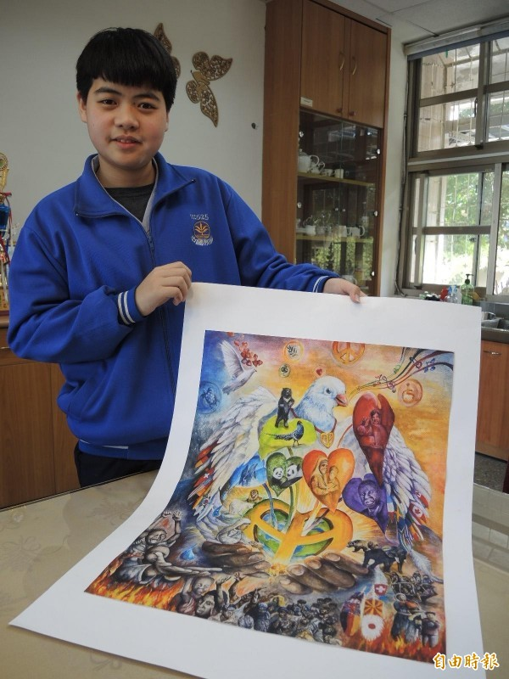
与生俱来
一生下来就具备的。
inherent, innate
他有着与生俱来的绘画能力,常常让同学羡慕不已。

Slide 6
难免
1. Adj.，意思是“不容易避免”。
2. 主要用在动词之前，也常说“是难免的”、 “在
所难免” 。
3. 修饰名词的时候必须“的” 。

Slide 7
难免
1.考试的时候粗心大意，就难免会出现错误 。
2.犯错误是难免的，关键是发现错误以后要及时改正 。
3.身体的衰老是在所难免，这是自然规律，任何人都难以
抗拒 。
4.在治疗的过程中病情出现反复，这是难免的事情，坚持
下去就会见效。

Slide 8
未免
1. Adv. 。
2.表示对某种情况不以为然，侧重在评价，口气比
较委婉 。
3.常跟“有点儿、有些、太、过于”等词语搭配 。

Slide 9
未免
1.这篇文章内容不错，只是对于我们的报纸来说，篇幅未
免太长了 。
2.因为写错一个字，你就这样当众批评他，未免有点儿小
题大做了。

Slide 10
不免
1. Adv.，免不了 。
2.表示由于某种原因而导致并非理想的结果。
3.多用于后一小句，只修饰肯定形式的多音节动词、
形容词。

Slide 11
不免
1.今年我买了电脑和汽车，花了很多钱，手头不免
有些紧张 。
2.屋子太小了，大家住在一起不免会互相干扰 。

Slide 12
难免、未免、不免
1.这个世界上没有十全十美的人，每个人都会有缺点。
→_____________________________________________________。
这个世界上没有十全十美的人，每个人难免都会有缺点
2.A：最近我和我的好朋友吵架了，心情很不好，觉得生
活没有意思。
B： _________________________________________________。
朋友相处久了，难免都会吵架

Slide 13
难免、未免、不免
3.看到别人在排队可还加塞儿，________________________。
未免太过分了
4.我对中国的书法特别感兴趣，每次看到好的作品，
______________________________。
不免想多看几眼

Slide 14
岂(不)
1.Adv.，难道；哪里；怎么。多用于书面语。
2.用在带有反问语气的反问句，常与“可、能、敢
、是”等连用，表示否定。
3.用在带有反问语气的否定句，常与“不、非、不
是”连用，表示肯定。

Slide 15
岂(不)
1.对我来说，信誉像生命一样重要。做人岂可失信于人？
2.环境被破坏了，需要很长时间才能恢复，岂是十天半
月就能解决的？
3.这样做岂不是更好？
4.英语没有学好还想去考博士生，岂非白日做梦？

Slide 16
岂(不)
1.我已经学了两年汉语，并且达到一定水平，怎么能轻易放弃呢？
→_____________________________________________________。
我已经学了两年汉语，并且达到一定水平，岂能轻易放弃呢？
2.他既是我的老师，又是我的长辈，____________________ ？
岂能随意对待呢

Slide 17
岂(不)
3.要是为了发展经济而破坏了环境，___________________ ？
岂不是伤害地球呢
4.A：最近我的电脑老是被黑客侵入，搞得乱七八糟，气
死我了。我打算以后再也不上网了。
B： _________________________________________________？
因为黑客而不上网，岂不是让黑客得逞了吗

Slide 18
同是生活在这个世界上，谁的生活中都难免有一些艰难，谁心里都难免有一些苦恼和困惑。甚至可以这样说，艰难和困惑就是生命本身，这是与生俱来的，甚至终生不能消灭的，否则人生岂不就太简单了？

Slide 19
困阻
内心世界
difficulty and block
困难和阻碍。
指心里头。
指望
count on;hope
期待、盼望。

Slide 20
浩瀚无边
形容广大、繁多。
这个电视节目向观众介绍浩瀚无边的宇宙。

Slide 21
一蹴而就
踏一步就成功。形容事情很容易。
accomplish sth. in one move
学习是一个慢慢积累的过程，不能一蹴而就。

Slide 22
设想一下，要是有一天生活中的困难都被消灭干净了，人生实在也就没有什么意思了；就像下棋，什么困阻都没有你还下个什么劲儿？内心世界比外部世界要复杂的多，认识内心世界比认识外部世界要困难地多。心理的问题浩瀚无边，别指望一蹴而就即可解决所有我们心理的迷惑。

Slide 23
敞开
心扉
open wide
heart
彻底打开。
指人的内心。
坦诚
触动
frank and honest
touch sth.; stir up sb.'s feelings
坦率诚恳。
因某种刺激而引起。

Slide 24
心灵
thoughts and feelings
过时
old-fashioned
过去流行的现在已经不流行。
指内心、精神、思想。
开端
封闭
beginning
Close ; seal off
严密的关上自己的内心世界，不向任何人敞开。
起头、开头。

Slide 25
障碍
obstacle
阻挡前进的东西。

Slide 26
那么指望什么呢？我想，人们能够坐在一起敞开心扉，坦城说一说我们的困惑，大胆的看一看平时不敢触动的某些心灵的角落，这就是最好的办法。心里的困惑存在一天，这个办法就不会过时。就是说，一切具体的心理治疗方法，都要由这样的开端来引出。自我封闭是心理治疗的最大障碍。

Slide 27
与人交流达到新境界

Slide 28
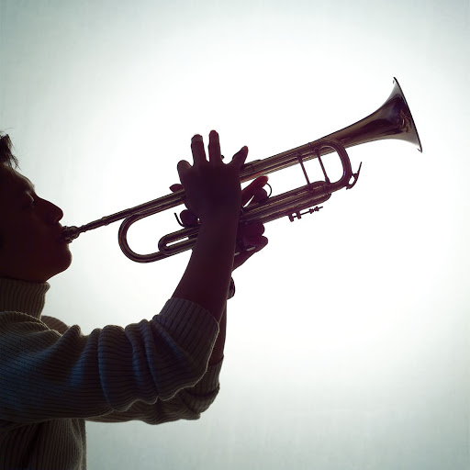
境界
宣泄
blaze
realm
事情达到的程度或表现出来的情况。
把心中的烦恼全部表达出来。
倾听
小号手
listen attentively to
trumpeter
细心而认真地听。

Slide 29
未婚妻
沙场
desert ; battlefield
fianceé
已经订婚，还没有正式结婚的妻子。
广阔的沙地，多指战场。
漂泊
孤独
lead a wandering life
lonely
比喻生活、职业不稳定。
独自一个人，孤单。

Slide 30
陪伴
凄婉
sad and sweet
accompany
随同做伴。
(声音)悲伤而婉转。
悲凉
哀伤
desolate
sad
悲哀凄凉。
悲痛，难过。

Slide 31
近义词
漂泊
漂流

Slide 32
漂泊
漂流
语义
相同点 | 1.V.。 2.都有“生活不定，四处奔波和在水上漂动”的意思。
不同点 | 漂泊 | 漂流
 | 1.因生活所迫而四处奔走。 2.可以接表示处所的词语。 | 1.随着水流方向飘动，有时还 指顺着江河而下的探险。

Slide 33
漂泊
漂流
1.一艘渔船在茫茫大海上漂泊/漂流了三天，终于得救了。
2.由于战争的缘故，老李一家在异乡漂泊/漂流了好多年。
3.他虽然一直漂泊在海外，但心理一直记挂着自己的祖国和家乡。
4.轮船泄露出来的石油随着波浪漂流，污染了周围的海面。
5.这条河流动在山谷之间，道出都是急流险滩，探险家们打算坐
橡皮筏子在这里进行漂流冒险。
6.由于生活所迫，爷爷早年漂泊异乡，过着辛苦的打工生活。

Slide 34
近义词
孤独
孤单

Slide 35
孤独
孤单
语义
相同点 | 1.Adj.。 2.都有“单独一个人，没有依靠”的意思。
不同点 | 孤独 | 孤单
 | 1.心里感受，表示与他 人缺少感情上的联系 和沟通。 | 1.客观上的状况，表示孤身一人，没 有依靠。 2.还有“力量单薄”的意思 3.可重叠成“孤单单”和“孤孤单单”

Slide 36
孤独
孤单
1.她没有亲人和朋友，一个人孤独/孤单地生活在这里。
2.在空巢家庭中，孩子们都长大成人，远走高飞了，老俩
口会有很孤独/孤单的感觉。
3.我们队只有一个专业运动员，力量孤独，很难战胜强大
的对手。
4.这只小猫孤孤单单的，多可怜呀，你再给它找个伴儿吧。

Slide 37
之极
形容词+之极：表示程度很深。

Slide 38
之极
1.这场时装表演中的模特漂亮之极，让人大过眼瘾。
2.我小时候住过的那个村庄偏僻之极，连火车都不通。
3.狗是一种聪明之极的动物，是人类的好朋友、好帮手。

Slide 39
之极
1.这个假期我又旅游，又读书，又逛街，又休息，过得
非常愉快。
→_____________________________________________________。
这个假期我又旅游，又读书，又逛街，又休息，过得愉快之极
2.我曾经去过他们家，_________________________________。
他们家干净之极。

Slide 40
之极
3.A：你的老家自然风景怎么样？有什么特色吗？
B： _________________________________________________。
我的老家自然环境幽美之极
4.A：你知道在这个城市里，什么地方的东西又便宜又好？
B： _________________________________________________ 。
在这个城市里，超市的东西便宜之极

Slide 41
困境不可能没有，艰难不可能彻底消灭，但是人与人之间的交流、沟通、宣泄与倾听，却可能使人获得一种新的生活态度，或说达到一种新境界。什么新境界？我先讲个童话《小号手的故事》。战争结束了，有个年轻号手最后离开战场回家，他日夜思念着他的未婚妻已同别人结婚，因为家乡早已经流传他战死沙场的消息。年轻号手痛苦之极，便离开家乡，四处漂泊。孤独的路上，陪伴他的只有那把小号，他便吹响小号，号声凄婉悲凉。

Slide 42
老掉牙
无非
antiquated
nothing but
形容事物、言论等陈旧过时。
只不过，仅仅。
才智
不俗
ability and wisdom
才能和智慧。
不平常。

Slide 43
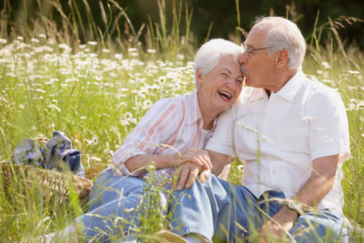
白头偕老
夫妻共同生活到老。
remain a devoted couple till the end of their lives
这对新人正准备结婚，许多亲朋好友祝福他们白头偕老，百年好合。

Slide 44
无非
1. Adv.，表示不会超出说话人设定的范围，相当于“只不过、不外乎”。
2.常用在判断句中，有时带有轻蔑(scornful)的语气。

Slide 45
无非
1.我这些话，无非是想提醒你一下，没有别的意思。
2.他所谓的幸福无非是吃好玩好罢了 。
3.男人们在一起，无非谈些运动、饮食之类的内容 。
4.我对这些节目没什么兴趣，每次无非请几个明星一起做
做游戏、开开玩笑而已 。

Slide 46
无非
1.学外语的困难，_________________________________。
2.提起北京名胜古迹，一般人想到的___________________，
其实，北京好玩的地方多着呢。
3.刚到中国的那段时间，由于语言不通，他每天吃中国
菜_________________________________。
无非是记不起而已
无非是故宫
无非是没有别的选择

Slide 47
无非
4.每次跟______通电话，内容都差不多，
__________________________？
5.这两套房子差不多，___________________________，
为什么租金差别这么大？
教授
无非是问论文写完了没
无非是门的颜色不一样

Slide 48
有一天，他走到一个国家，国王听到了他的号声，叫人把他唤来，问，你的号声为什么这样哀伤，号手便把自己的故事讲给国王听。国王听了非常同情...... 看到这儿我就要放下了，心说又是个老掉牙的故事，借下来无非是国王很喜欢这个年轻号手，而且看他才智不俗，就把女儿嫁给了他，最后呢，肯定是他与公主白头偕老，过着幸福的生活。

Slide 49
结尾
身世
one’s life experience
ending
结束的阶段。
指人生的经历、遭遇。
围拢
默默
crowd around
quietly
从四周向某个地方聚拢。
不说话，不出声。

Slide 50
低沉
凄凉
lonely and desolate
low and deep
(声音)低。
寂寞悲伤。
欢快
嘹亮
lively
be loud and clear
欢乐轻快。
(声音)清晰响亮。

Slide 51
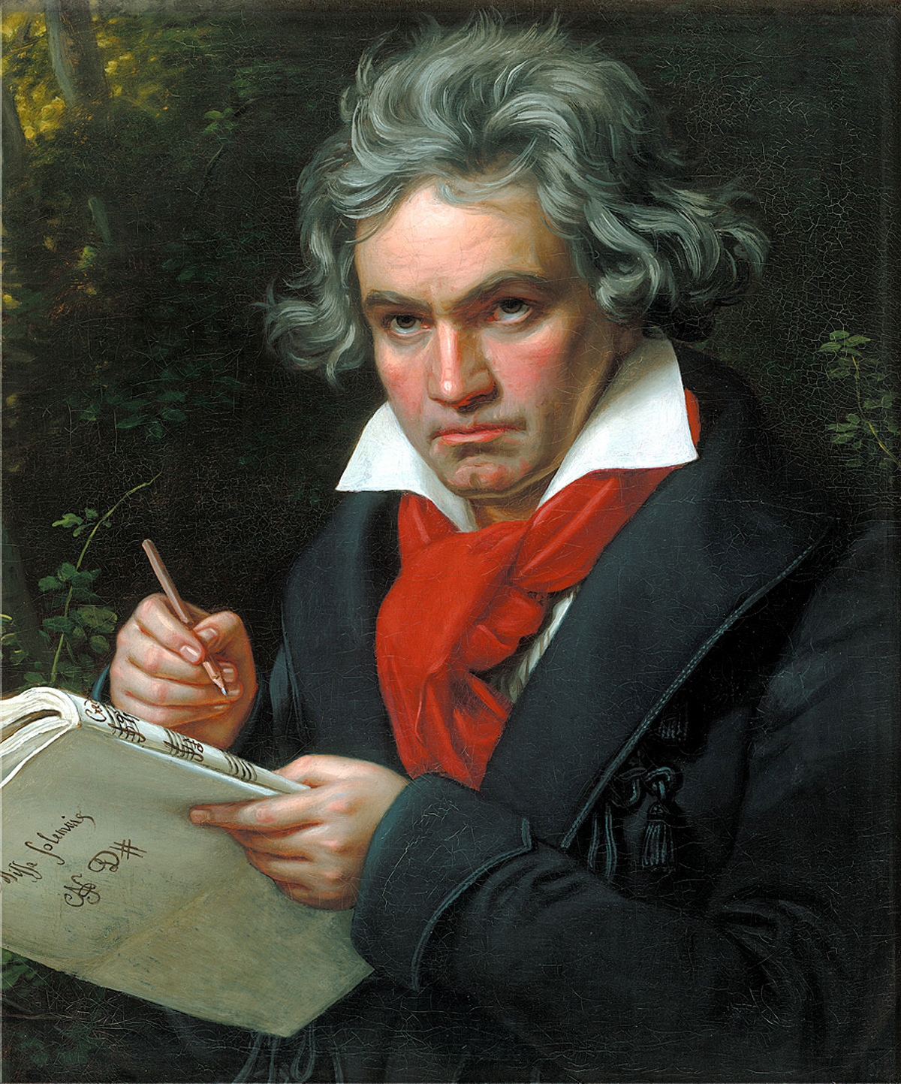
不同凡响
比喻事物不平凡。
out of the common
《月光曲》不愧是贝多芬的创作，果然不同凡响

Slide 52
不落俗套
比喻有独创性。
conform to no conventional pattern
这房子的格局布置，典雅大方，不落俗套。

Slide 53
日复一日
一天又一天。
day after day
他就是这样日复一日地忙碌着。

Slide 54
生机勃勃
形容充满活力。
dynamic
花园里百花盛开，呈现生机勃勃的景象。

Slide 55
可是我猜错了。这个故事不同凡响的地方就在于它的结尾。这个国王不落俗套，他下了一道命令，让全国的人都来听这号手讲他自己的身世，让所有的人都来听那号手的哀伤。日复一日，年轻人不断地讲，人们不断地听，只要那号声一响，人们便围拢他，默默地听。这样，不知从什么时候开始，他的号声已经不在那么低沉、凄凉了。又不知从什么时候起，那号声变得欢快、嘹亮，变得生机勃勃了。

Slide 56
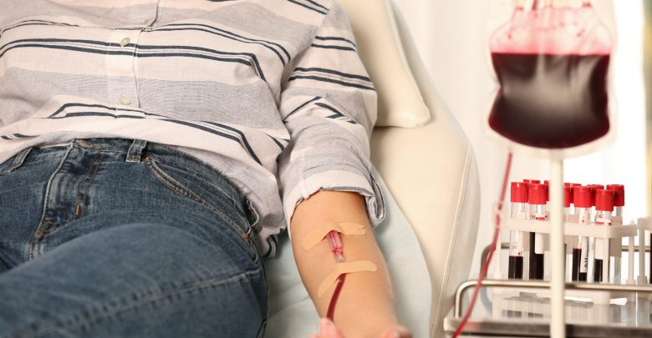
最终
抵挡
withstand
final
最后。
用力量制止对方的进攻。
永恒
输血
permanent
transfuse
永远不变。

Slide 57
后者
救助
help sb. out of danger or difficulty
the latter
两项中的后一项。
拯救和援助。
快慰
降临
feel pleased with sth.and derive comfort from it
fall
愉快而心理感到安慰。
来到。

Slide 58
近义词
最终
最后

Slide 59
最终
最后
语义
相同点 | 1.都是指“时间上晚，或顺序上在后面”的意思。
不同点 | 最终 | 最后
 | 1. 可当Adj,和Adv.。 | 1. 是名词。

Slide 60
最终
最后
1.这场比赛最终是我们输了。
2.这场比赛的最后结果是我们输了。
3.我们公司的最终目标是使我们的产品打入国际市场。
4.虽然在登山的过程中他们遇到了各种各样难以想象的艰难险阻，
但最终还是取得了胜利。
5.他从小就长得很高，在班里老是坐在最后一排。
6.谁坚持到最后，谁就是胜利者。
7.我的最后一个问题是，在我们的地球上到底有没有外星人？

Slide 61
近义词
永恒
永远

Slide 62
永恒
永远
语义
相同点 | 1.都表示“时间长久，没有尽头”的意思。
不同点 | 永恒 | 永远
 | 1.Adj。 2.多用于书面语。 | 1.Adv。 2.可重叠为“永永远远” 3.书面语和口语都常用

Slide 63
永恒
永远
1.妈妈虽然已经离开了我，但我永远忘不了她。
2.我相信这个世界上有永恒的爱情。
3.在这个世界上，永恒的生命是不存在的。
4.地球永远不会停止转动，人类也会永远繁衍下去。
5.让我们永永远远在一起，一辈子不分离。

Slide 64
所谓新境界，我想至少有两方面。一是认识了爱的重要；二是困境不可能没有，最终能抵挡它的是人间的爱愿。什么是爱愿呢？是那个国王把自己的女儿嫁给小号手呢，还是告诉他，困境是永恒的，只有镇静的面对它？应该说都是，但前一种是暂时的输血，后一种是帮你恢复起自己的造血能力。后者是根本的救助，它不求一时的快慰和满足，也不相信因为好运降临从此困境就不在会找到你，它是说：困境来了，大家跟你在一起，但谁也不能让困境消灭，每个人必须自己鼓起勇气，镇静地面对它。

Slide 65
我敬重我的病

Slide 66
敬重
滚蛋
get out
homage
斥责或骂人的话；离开、走开的意思。
恭敬尊重。
没趣
对手
feel snubbed
opponent
指本领、水平不相上下的竞赛的对方。
没有面子；难为情。

Slide 67
锤炼
高手
past master
hammer into shape
在艰苦的环境里锻炼。
技能特别高明的人。
点名
从中
mention sb. by name
from among
指出具体的人名。
在其间；在其中。

Slide 68
获益
增添
add
obtain a benefit
添加；加多。
得到好处。
明摆着
definite
明显地摆在眼前，容易看得清楚。

Slide 69
从中
副词，在其间，在其中。

Slide 70
从中
1.他擅自挪用公款去做自己的生意之后，从中谋取暴利。
2.上次谈恋爱失败后，他从中吸取了教训，这次就有经验
多了。
3.要学好一个国家的语言，必须了解那个国家的文化，因
为我们可以从中知道很多事情的来龙去脉。

Slide 71
从中
1.两家公司因为生意发生了些纠纷，律师在其中进行调
解后，问题解决了。
→_____________________________________________________。
两家公司因为生意发生了些纠纷，律师从中进行调解后，问题解决了。
2.我给你推荐一本非常有意思的书，___________________。
我从中学到了很多

Slide 72
之极
3.小李上的是师范大学，在毕业之前，他参加了三个月中学教学实习，_________________________________。
从中获取教学经验

Slide 73
有一回，有个记者问我：你对你的病是什么态度呢？我想了半天也找不到一个恰当的词，好像说什么都不对，说什么也没用，最后我说：是敬重。这决不是说我多么喜欢它，但是你说什么呢？讨厌它吗？恨它吗？求求它快滚蛋？一点用都没有，除了自讨没趣，就是自寻烦恼。但你要是敬重它，把它看成是一个强大的对手，是命运对你的锤炼，就像是个九段高手点名要跟你下盘棋，这虽然有点无可奈何的味道，但你却能从中获益，从中增添智慧，比如说逼着你把生命的意义看得明白。一边是自寻烦恼，一边是增添智慧，选择什么这不是明摆着的吗？。

Slide 74
接纳
发慌
feel nervous
receive
因害怕、着急或虚弱而心神不定。
接受。
狰狞
面目
appearance
长相、表情凶恶。
相貌。

Slide 75
呗
吓唬
scare
final particle of assertion
表示事实或道理明显，容易了解。
使害怕。
坦然
借助
have no misgiving
have the aid of
形容心理平静，没有担心、紧张或害怕。
靠别的人或事物的帮助。

Slide 76
恐慌
伤害
hurt
panic;scare
因担忧、害怕而紧张不安。
使身体或思想感情等受到损害。

Slide 77
近义词
坦诚
坦然

Slide 78
坦诚
坦然
语义
相同点 | 1.Adj.，都有“心里坦白、平静”的意思。 2.都是褒义词。
不同点 | 坦诚 | 坦然
 | 1.用于人与人之间的关系和人 的品德。 | 1.常常用来形容人的表情和 心境。 2.可重叠为“坦坦然然”

Slide 79
坦诚
坦然
1.是真的朋友，有什么问题就该坦诚/坦然相告，不该有意隐瞒。
2.他把自己的想法坦诚/坦然地说了出来，得到了大家的理解。
3.他对待朋友非常坦诚，朋友们也都非常信任他。
4.我很愿意跟他打交道，因为他为人坦诚，性格热情。
5.他说这句话的时候，神情坦然，一看就知道是发自内心的。
6.老王一辈子做人光明磊落，到了老年还是心境坦然。

Slide 80
近义词
恐慌
惊慌

Slide 81
恐慌
惊慌
语义
相同点 | 1.Adj.。 2.都有“紧张不安”的意思。
不同点 | 恐慌 | 惊慌
 | 1.表示因为害怕而紧张。 2.还可当名词。 | 1.因为受到惊吓而慌张。

Slide 82
恐慌
惊慌
1.在树林看到一条蛇，她的脸上流露出恐慌/惊慌的表情。
2.房子着火了，人们纷纷恐慌/惊慌地往外跑。
3.不断传播的谣言在市民中引起了恐慌。
4.警察改来排除了炸弹，但没有告诉周围的民众，以免产生恐慌。
5.在近代历史上，曾经多次发生经济恐慌。

Slide 83
近义词
恐慌
恐怖

Slide 84
恐慌
恐怖
语义
相同 | 1.Adj.。都有“紧张害怕”的意思。
不同点 | 恐慌 | 恐怖
 | 1.表示因为危险而 引起的害怕。 2.主要形容人的心 理、表情 | 1.由于生命受到威胁而引起的害怕。 2.除了形容人的心理、表情之外，还可 以形容令人害怕的环境等客观事物。 3.还能与“主义、分子、活动、袭击、 事件、电影、小说”等词语搭配使用。

Slide 85
恐慌
恐怖
1.一个青面獠牙的妖怪站了起来，她恐慌/恐怖地尖叫起来。
2.这部电影的画面非常恐怖，看完以后我连觉都睡不着了。
3.每一疙见过这种恐怖场面的人心情都很难平静下来。

Slide 86
所以，对困境先要对它说“是”，接纳它，然后试试跟它周旋，输了也是羸。再比如说死亡，你一听见它就着急、生气、发慌，它肯定就会以更加狰狞的面目来找你了；你要是镇静地看它呢？它其实也平常。死，是什么样儿？就像你没出生时那样儿呗。死，不过是在你活着的时后吓唬吓唬你，谁想它想得发抖了，谁就输了；谁想它想得坦然镇定了，谁就赢了。当然不能骗自己，其实这件事你想骗也骗不了。但要是你先就对它说“不”，固执地对它说“不”，它就不能伤害你了。其实所有的困境，包括死，都是借助你自己的这种恐慌来伤害你的。

Slide 87
爱需要自己去建立

Slide 88
强行
牛角尖
an insignificant or insoluble problem
force
比喻无法解决的问题或不值得研究的小问题。
用强制的方式进行。
地狱
天堂
hell
heaven
指人死后灵魂居住的永享幸福的地方。
指人死后灵魂受苦的地方。

Slide 89
他人
医药
medicine
another person
别人。
医疗和药品。

Slide 90
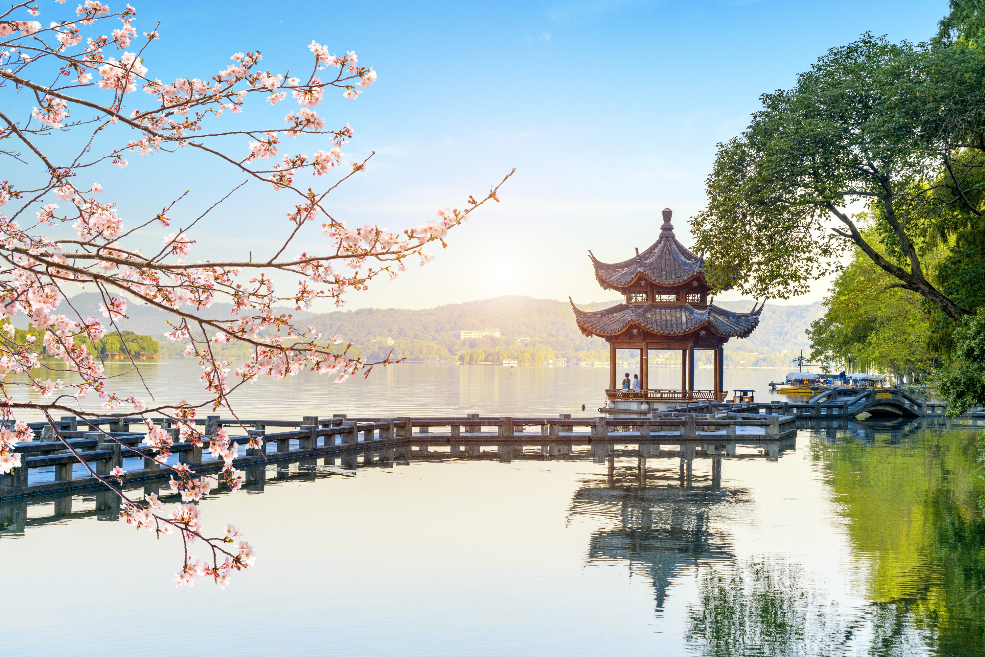
别有洞天
另有一种境界。比喻景物等非常吸引人。
place of charm and beauty
杭州文物众多，风景如画，别有洞天，旅游资源十分丰富。

Slide 91
近义词
强行
强制

Slide 92
强行
强制
语义
相同 | 1.都有“强力做某事”的意思。
不同点 | 强行 | 强制
 | 1.一般是主语所代表的人发出的动作。 2.Adv. 3.多指用政治、法律、经济、权势等力量 强迫对方做某事，实施动作的常常是国 家、政府、组织、地位高的人等。 | 1.“强制”的对 象是主语以外 的人。 2.V. 。

Slide 93
强行
强制
1.那里的违章建筑被强行/强制拆除了。
2.没有经过有关人员同意，你们不能强行上车。
3.法院宣判后，他拒不执行法院的判决，结果被法院强制执行。
4.他已经失去了参赛资格，但他还是强行参加了这次比赛。
5.他强制女儿参加了这次比赛。
6.政府应该在全国强制实施环境保护法。
7.父母应该引导孩子，而不要强制孩子做他不愿意做的事情。
8.几个歹徒妄图强行通过关卡，但还是被警察拦住了。

Slide 94
千万别把自己给封闭起来，你要强行使自己走出去，不光是身体走出屋子去，思想和心情也要走出去，走出一种牛角尖去，然后你肯定会发现别有洞天。我写过，地狱和天堂都在人间，地狱和天堂就是人对生命、以及对他人的不同态度罢了。友谊、爱，以及敞开自己的心灵，是最好的医药。

Slide 95
熟食
下酒
go well with wine
cooked food
经过加工的主熟的饭菜。
就着菜把酒喝下去。
付出
改换
pay;expend
change over to
交出(钱款、代价等) 。
改掉原来的，换成另外的。

Slide 96
但是，爱，或者友谊，不是一种熟食，买回来切切就能下酒了；爱和友谊，要你去建立，要你亲身投入进去，在你付出的同时你得到，而且你必定已经改换了一种心情，有了一种新的生活态度。

Slide 97
注(满)
逃避
escape;avoid
倒进去或装进去(多指液体)。
躲开不愿意或不敢接触的事物。
整天
顺眼
all day
pleasing to the eye
从早到晚，整整一天。
看着舒服。

Slide 98
交加
(of two things)accompany each other
(两种事物)同时出现或同时加在一个人身上。

Slide 99
交加
1. 动词。
2. 指两种事物同时出现或同时加在一个人身上。
3.多用于书面语。
风雪交加 | 贫困交加 | 爱恨交加
风雨交加 | 悲喜交加 | 贫病交加
雷电交加 | 喜忧交加 | 惊喜交加

Slide 100
交加
1.窗外风雨交加，小王一杯清茶一本书，悠然自得地享受
着这雨中的周末。
2.他原来是个百万富翁，自丛开始吸毒以后，很快就把财
富耗尽了，最后在贫病交加之中离开了这个世界。
3.得知自己中了大奖的消息，老李惊喜交加，半天都不敢
相信这是真的。

Slide 101
交加
1.那天晚上又打雷又闪电，声音特别大，把家里的小狗
吓得够呛。
→_____________________________________________________。
那天晚上雷电交加，声音特别大，把家里的小狗
吓得够呛。
2.他现在的处境不太好，_____________________________。
贫病交加

Slide 102
交加
3.A：你现在想起以前的男朋友是什么感觉呢？
B： _________________________________________________。
想起以前的男朋友让我爱恨交加
4.A：在你的人生当中，什么事情是让你最难忘的？
B： _________________________________________________ 。
男朋友向我求婚让我惊喜交加

Slide 103
其实，人这一生能得到什么呢？只有过程，只有注满在这个过程中的心情。所以，一定要注满好心情。你要是逃避困境----但困境可并不躲开你，你要是封闭自己，你要总是整天看什么都不顺眼，你要是不在爱和友谊之中，而是在愁恨交加之中，你想你能有什么好心情呢？其实，爱、友谊、快乐，都是一种智慧 。

Slide 104
根据课文内容判断正误
1.在这个世界上，每个人都会有困难和苦恼，这是与生俱来的 。
2.总有一天，生活中的困难会被消灭干净，这样人生就更有意思了。
3.人生就像下棋，如果没有困难的话就没必要再下了。
4.认识外部世界比认识内心世界更难一些。
5.人的心理问题很复杂，不可能一下全部解决。
6.解决心理问题的最好办法是与人交流，像朋友敞开心扉。
7.自我封闭也是解决心理问题的有效办法之一。
8.那个年轻的小号手因为没有家了，所以只得离开家乡，四处漂泊。
9.《小号手的故事》的结局跟作者猜想的完全不一样，不过正是作者喜欢的。

Slide 105
根据课文内容判断正误
10.小号手的号声变得欢快、嘹亮，是因为听的人越来越多了。
11.作者觉得自己的病就象一个九段高手，跟他周旋可以得到收获。
12. 你要是镇静地看待死亡，就会觉得他没那么可怕。
13.作者说的“使自己走出去”，意思就是到大自然中去。
14. “地狱和天堂都在人间”，意思是人间的生活既有幸福的，也有
不幸的。
15.要想获得爱和友谊，必须先付出，同时你也会得到。
16.再人的一生中，逃避困境和封闭自己都不可能得到很心情。

Slide 106
困惑 | 坦诚 | 漂泊 | 孤独 | 最终 | 永恒 | 恐慌 | 恐怖 | 强行
迷惑 | 坦然 | 漂流 | 孤单 | 最后 | 永远 | 惊慌 |  | 强制
1.我之所以喜欢他，是因为她为人非常________，跟这样的人在一起，
你会觉得轻松愉快。
2.过几天我要去参加一个探险活动，就是顺河________，你想不想一
起去？
3.一些不法份子常常用虚假广告来________，我们必须提高警觉。
4.小时候，爸爸妈妈都上班，我就只好一个人________地留在家里。
5.一个人只要活着，就________要学习，这就是所谓的“活到老，学
到老”。
坦诚
漂流
迷惑
孤独
永远

Slide 107
困惑 | 坦诚 | 漂泊 | 孤独 | 最终 | 永恒 | 恐慌 | 恐怖 | 强行
迷惑 | 坦然 | 漂流 | 孤单 | 最后 | 永远 | 惊慌 |  | 强制
6.化工厂里的有毒物质泄漏了，这个消息在附近的居民中引起了
________。
7.我的朋友特别爱看________电影，觉得惊险刺激，还能锻炼胆量。
8.有一个问题一直使我感到很________，那就是人生的意义到底是什么？
9.昨天老师说的________一句话是：明天有考试，回去好好准备。
10.他脸上的表情十分________，不由得你不信任他。
11.孔子早年的理想是当一个政治家，但到处碰壁之后，他________选
择了当一个老师。
恐慌
恐怖
困惑
最后
坦然
最终

Slide 108
困惑 | 坦诚 | 漂泊 | 孤独 | 最终 | 永恒 | 恐慌 | 恐怖 | 强行
迷惑 | 坦然 | 漂流 | 孤单 | 最后 | 永远 | 惊慌 |  | 强制
12.一旦遇到紧急情况不要________，这样反而会造成更大的危险，应该
沉着冷静进行思考和处理。
13.如果你不自觉履行赡养父母的责任，法院会采取措施________你执行。
14.我们的公司刚刚创办，力量________，哪能跟大公司相抗衡呀。
15.你这样________对别人提出要求，别人怎么会不反感呢？
16.跟________的宇宙相比，我们人类的生命是多么短暂呵！
17.我喜欢过稳定平静的家庭生活，不喜欢在外面东奔西走，四处
________。
惊慌
强制
孤单
强行
永恒
漂泊

Slide 109
与生俱来 | 白头偕老 | 日复一日
浩瀚无边 | 不同反响 | 生机勃勃
一蹴而就 | 不落俗套 | 别有洞天
1.看到孩子们活泼可爱，____________的样子，老人的心理特别舒畅。
2.她们俩的婚礼是在水中举行的，真可谓创新独特，____________。
3.在现代社会中，能____________的夫弃越来越少了。
4.望着____________的大海，心情顿觉开朗痛快，刚才的烦恼一扫而空。
5.动物的很多本能是____________的，而不是后天培养出来的。
6.学习一种语言都得循序渐进，不可能____________。
生机勃勃
别有洞天
白头偕老
浩瀚无边
与生俱来
一蹴而就

Slide 110
与生俱来 | 白头偕老 | 日复一日
浩瀚无边 | 不同反响 | 生机勃勃
一蹴而就 | 不落俗套 | 别有洞天
7.《红楼梦》是中国古典小说的代表作品，它内容深刻，人物生动，
语言优美，的确是一部____________的优秀之作。
8.体操运动员们____________地做着同样的动作，真是又辛苦又枯燥，
但就是他们拿奖牌的必要条件。
9.顺着崎岖的山路往前走了500米，我们发现一个开阔的湖，这里碧
波荡漾，绿树成荫，天高风清，真可以说是____________。
不同反响
日复一日
别有洞天

